Slide 1
Урок внеклассного чтения 4 класс

Slide 2
Я о войне пишу,
Я слышу звук
войны…

Slide 3
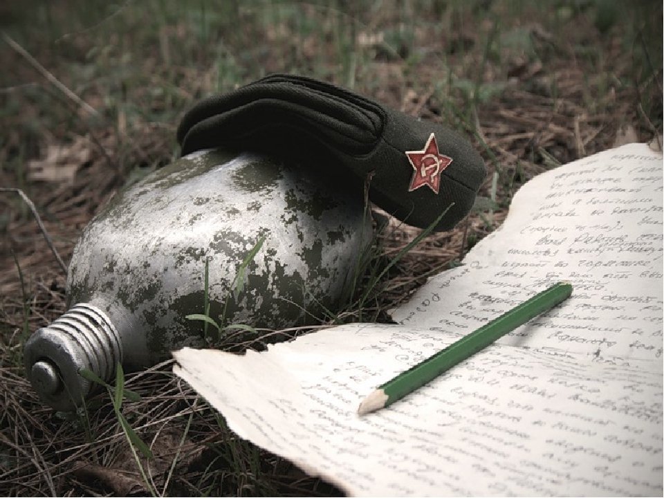
Стихи, посвящённые Великой Отечественной войне. Поэты-фронтовики.

Slide 4
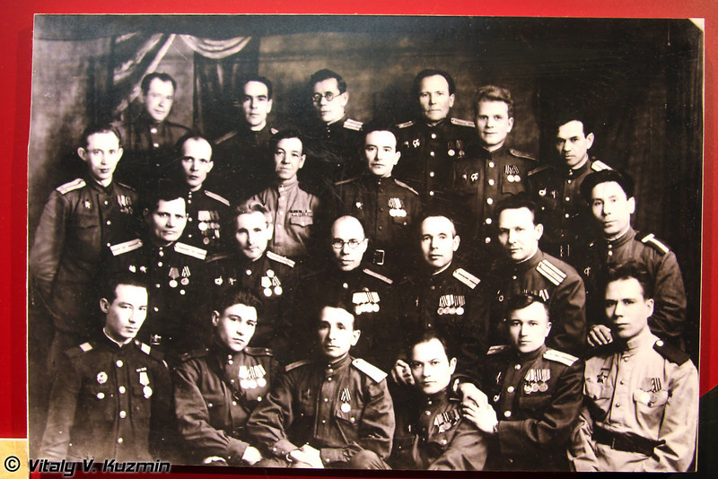
Поэты - фронтовики

Slide 5
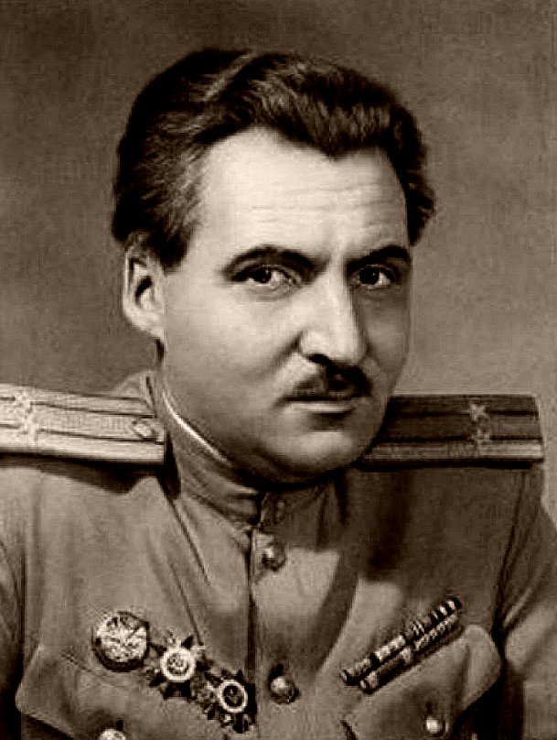
Константин Симонов

Slide 6
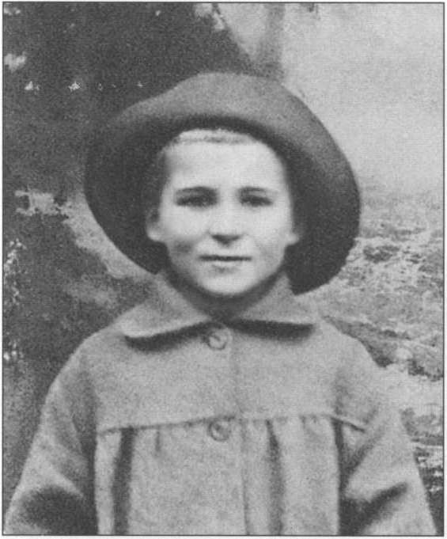
Детство
родился 15(28)ноября 1915 года
В 1931 году семья переехала в Москву
отца не стало ещё в раннем возрасте
заменил отца отчим

Slide 7
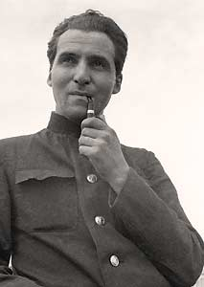
Раннее творчество

Slide 8
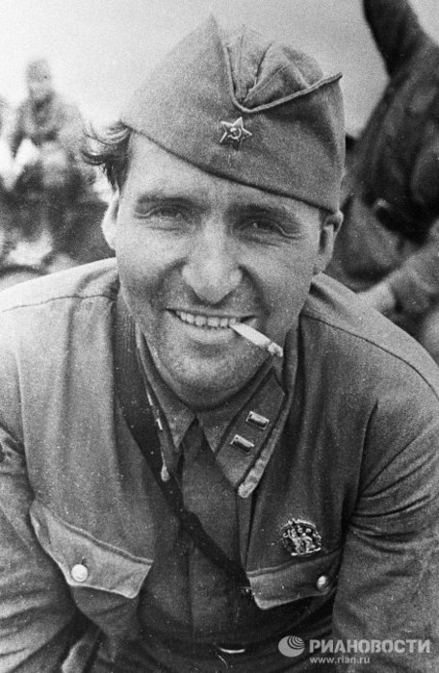
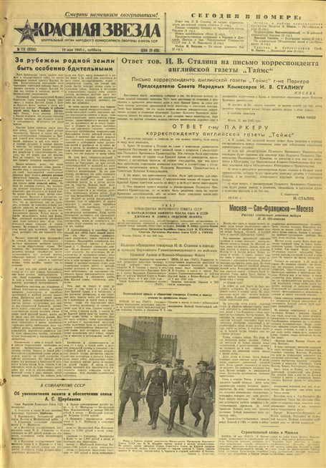
Военные годы

Slide 9
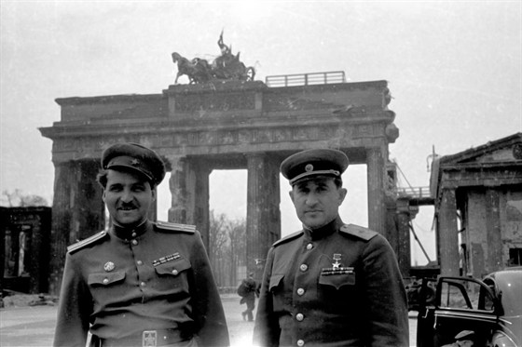
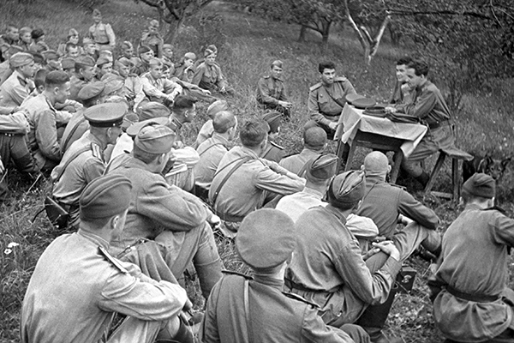
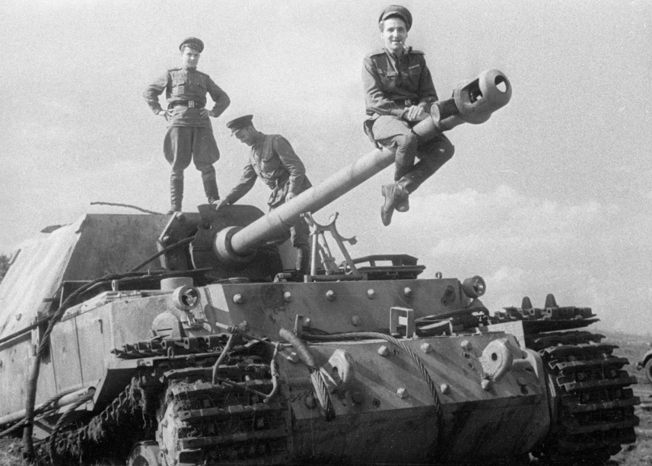

Slide 10
Творчество на войне
«Жди меня, и я вернусь...»
«Ты помнишь, Алеша, дороги Смоленщины...»
«У берегов Румынии»
«Родина»
«Майор привез мальчишку на лафете...»
«Я не помню, сутки или десять...»
«Атака»
«Убей его!»
«Сын артиллериста» «Открытое письмо»

Slide 11
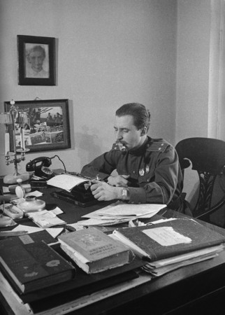
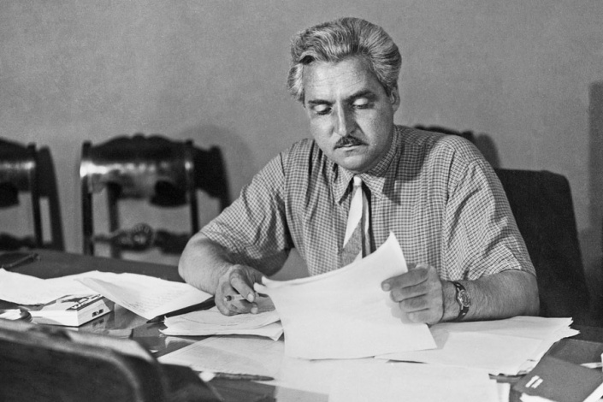
Послевоенные годы
Редактор литературной газеты
Писал романы, пьесы, стихотворения

Slide 12
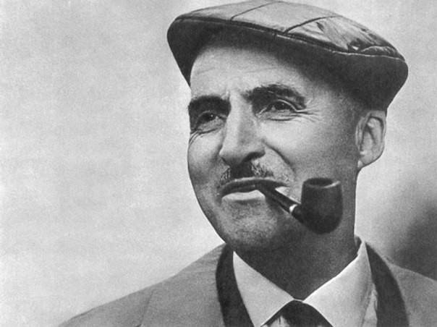

Slide 13
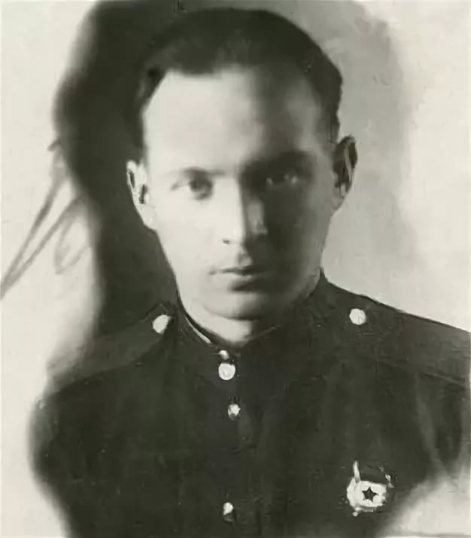
Львов Михаил Давыдович

Slide 14
Львов Михаил Давыдович
имя при рождении — Рафкат Давлетович Габитов
родился 22 декабря 1917 года, умер 25 января 1988 года
поэт и переводчик
участник Великой Отечественной войны

Slide 15
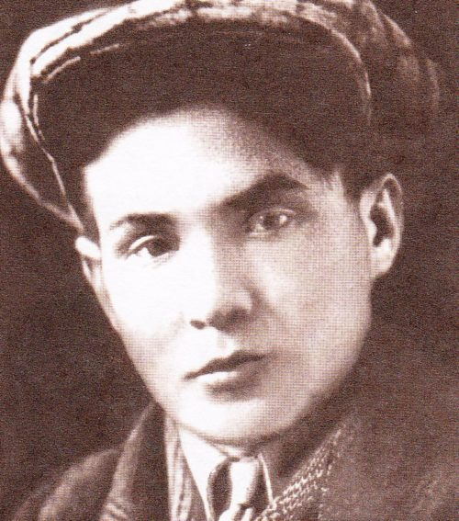
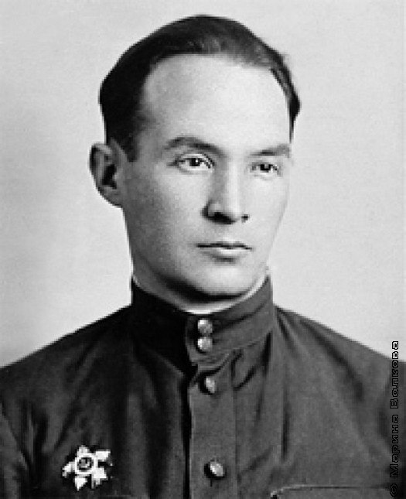
Молодые годы
В форме учителя

Slide 16
«Я взял у Лермонтова — имя
(и в этом — молодость права),
Фамилию — для псевдонима —
Из имени Толстого Льва».

Slide 17
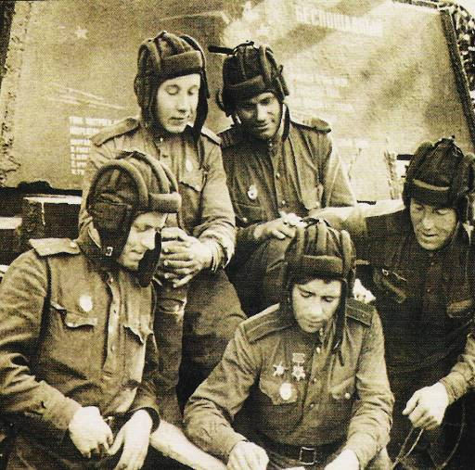

Slide 18
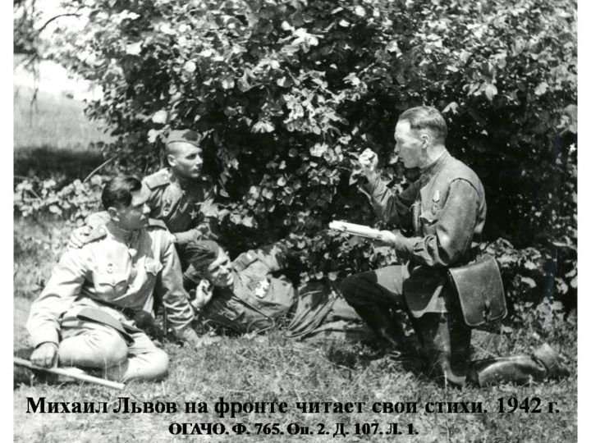

Slide 19
Чтоб стать мужчиной — мало им родиться, Как стать железом — мало быть рудой. Ты должен переплавиться. Разбиться. И, как руда, пожертвовать собой. Как трудно в сапогах шагать в июле. Но ты — солдат и всё сумей принять: От поцелуя женского до пули, И научись в бою не отступать. Готовность к смерти — тоже ведь оружье, И ты его однажды примени... Мужчины умирают, если нужно, И потому живут в веках они.

Slide 20
Михаил Львов «Поклонимся великим тем годам»
Поклонимся великим тем годам, Тем славным командирам и бойцам, И маршалам страны, и рядовым — Поклонимся и мёртвым, и живым, Всем тем, которых забывать нельзя, Поклонимся, поклонимся, друзья!.. Всем миром, всем народом, всей землёй Поклонимся за тот великий бой.

Slide 21
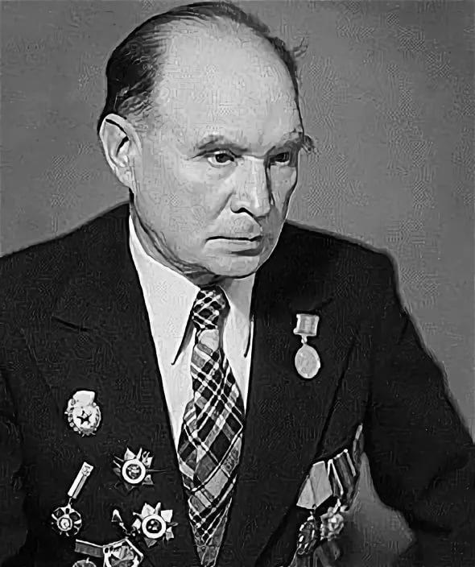
Награды
Премия Челябинского комсомола «Орлёнок» за книгу «Письмо в молодость»
Тема подвига - ведущая тема этой книги

Slide 22
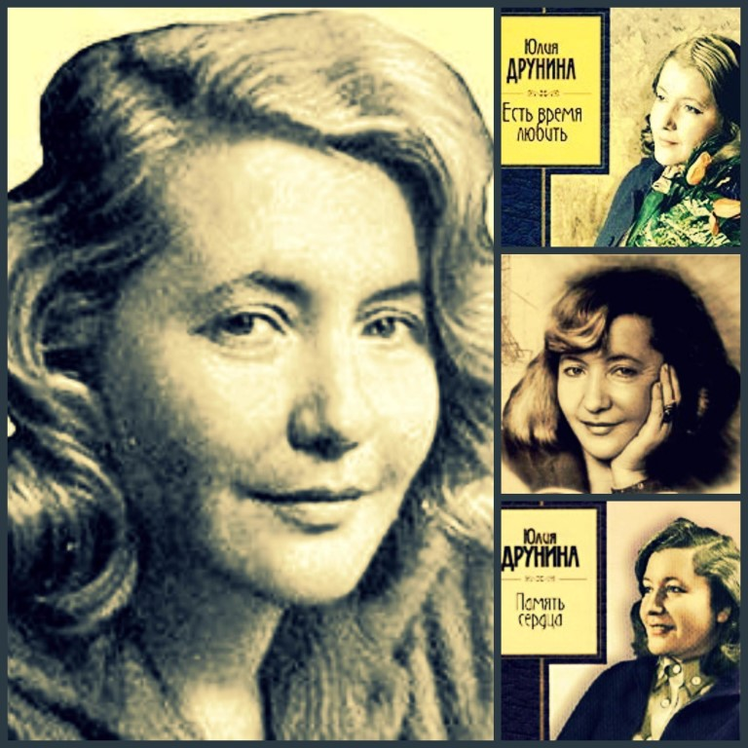
ЮЛИЯ ДРУНИНА

Slide 23
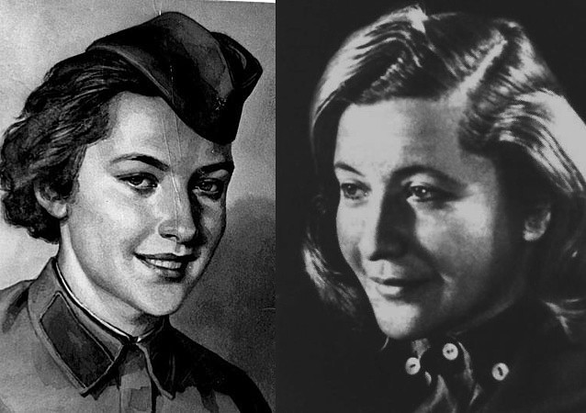
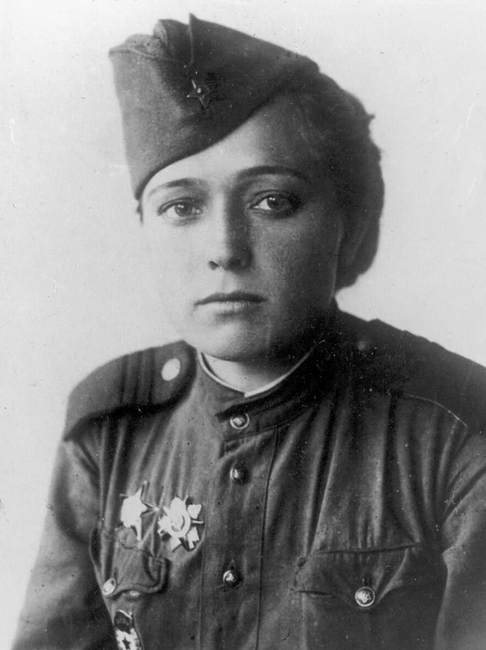
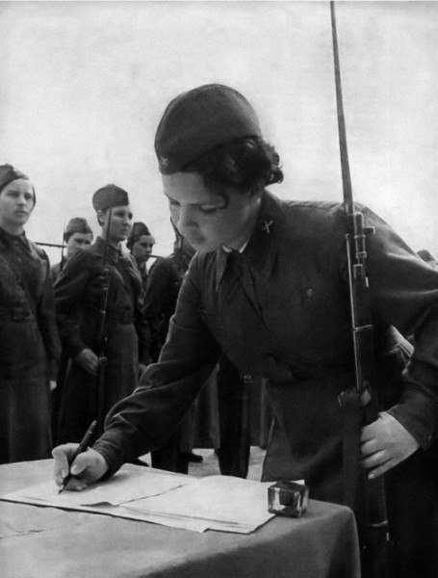
Биография
Юлия Владимировна Друнина.
Родилась 10 мая 1924 года в Москве - умерла 21 ноября 1991 года в Москве.
Советская поэтесса, киносценарист.

Slide 24
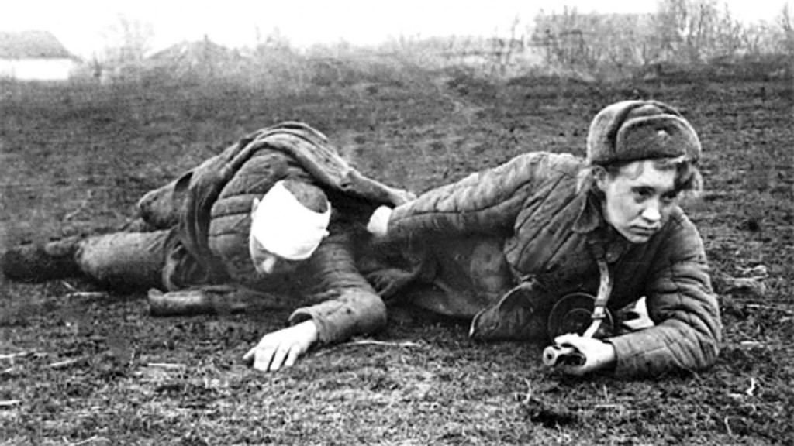
Стихи о войне
Я только раз видала рукопашный,
Раз наяву.
И тысячу - во сне.
Кто говорит, что на войне не страшно,
Тот ничего не знает о войне.

Slide 25
В солдатской шинели
Целовались. Плакали И пели.
Шли в штыки. И прямо на бегу
Девочка в заштопанной шинели
Разбросала руки на снегу.
Мама! Мама! Я дошла до цели...
Но в степи, на волжском берегу,
Девочка в заштопанной шинели
Разбросала руки на снегу.

Slide 26
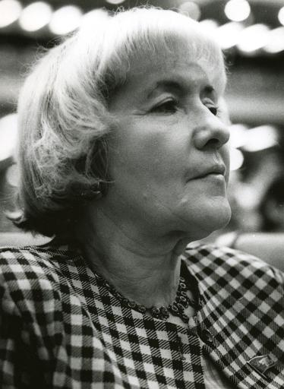
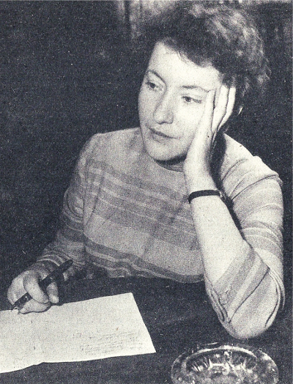
Стихи о мирной жизни

Slide 27
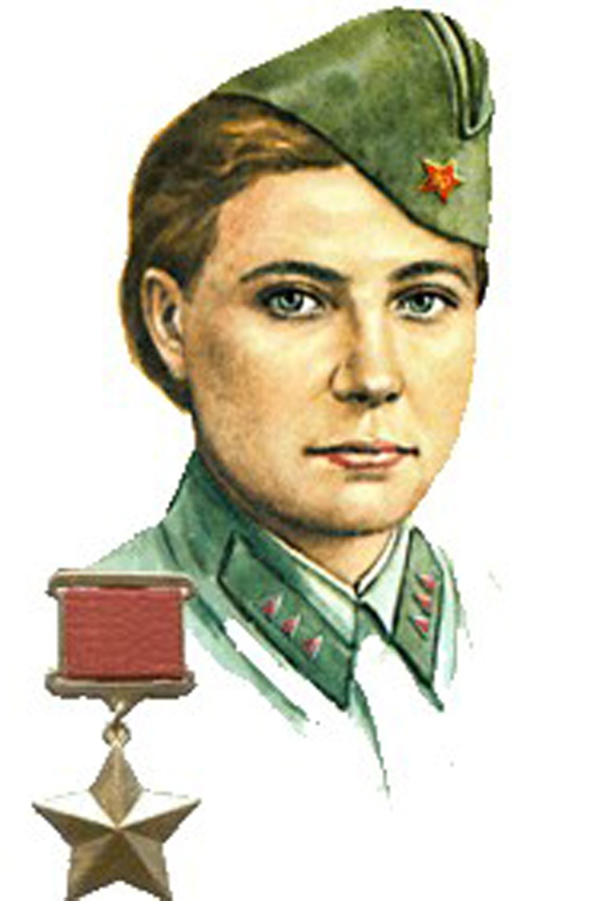
Зинаида Самсонова

Slide 28
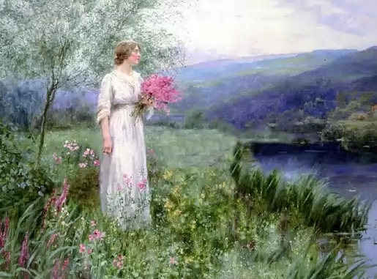
История песни «КАТЮША»

Slide 29
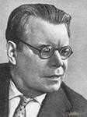
Автор стихов – Михаил Исаковский
Расцветали яблони и груши,
Поплыли туманы над рекой.
Выходила на берег Катюша,
На высокий берег на крутой.

Slide 30
Матвей Блантер -композитор
Ему понравилась игра ударений: берег, на берег…

Slide 32
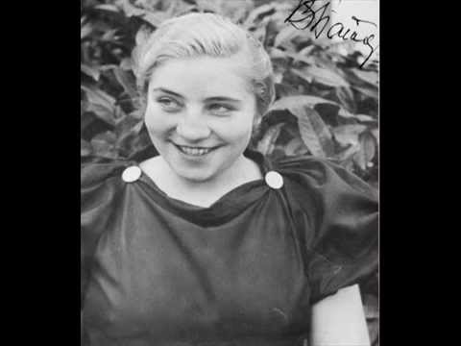
Первая исполнительница «Катюши» - Валентина Батищева

Slide 33
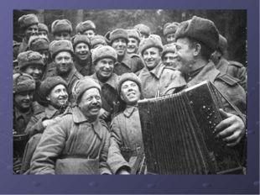
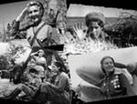

Slide 34
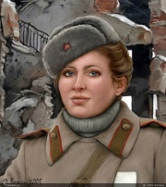
Старший сержант Катюша Пастушенко,
отважная пулеметчица, награжденная орденом Красной Звезды.

Slide 36
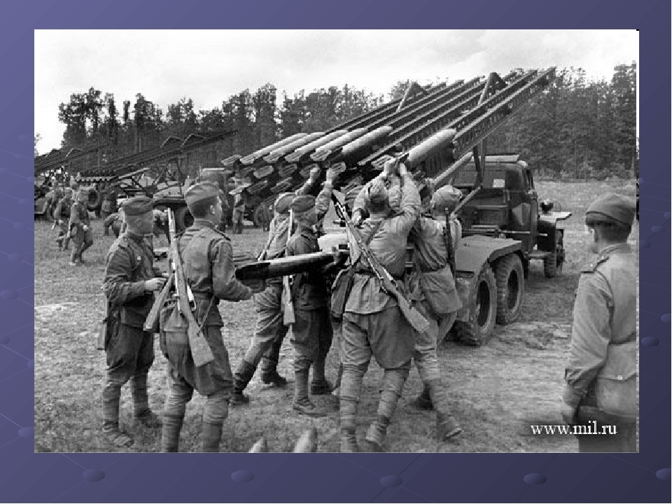
В 1943—1945 годах наиболее популярен был такой куплет:
Пусть фриц помнит русскую «Катюшу»,
Пусть услышит, как она поёт:
Из врагов вытряхивает души,
А своим отвагу придаёт!

Slide 37
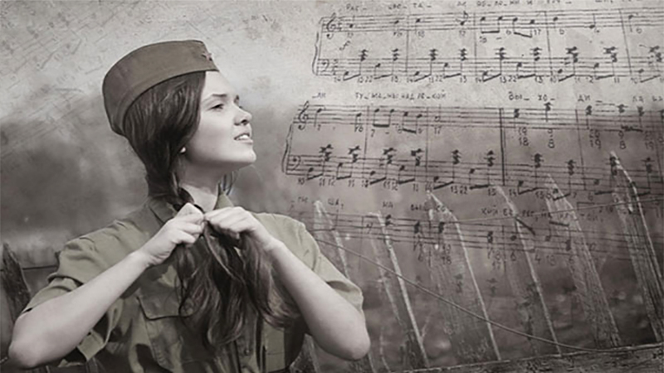

Slide 39
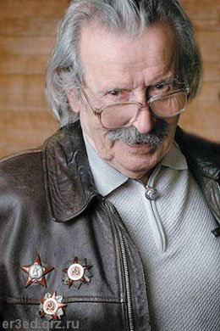
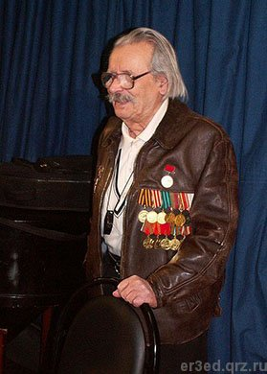
Евгений Данилович Агранович (1918— 2010)

Slide 40
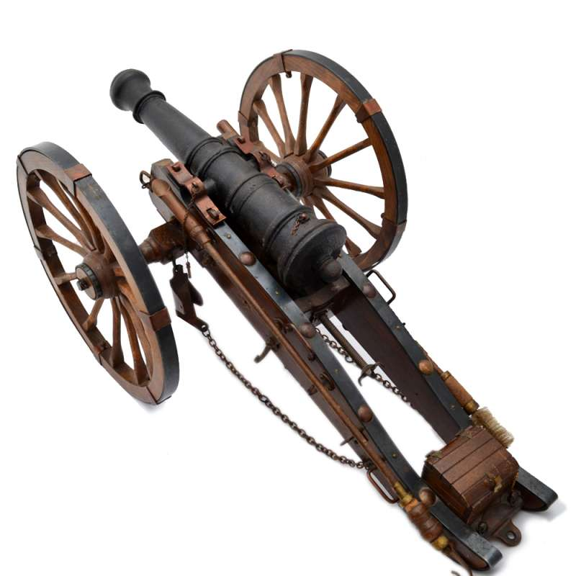
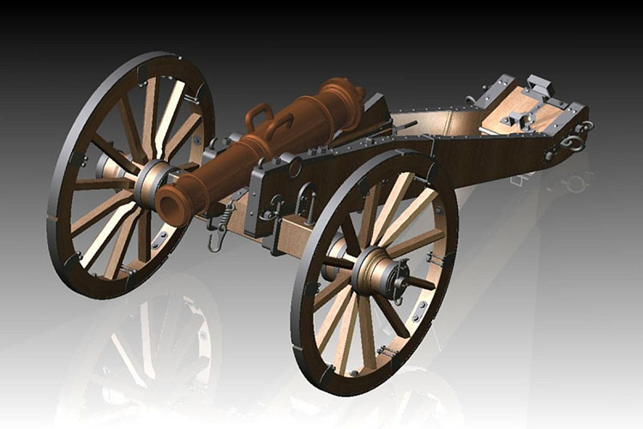
Лафет – станок, на который ставят артиллерийское орудие

